Slide 1
INSUFFISANCE VEINEUSE CHRONIQUE. VARICES.
1
Dr DELLA SCHIAVA Nellie
Chirurgie vasculaire
Hospices civils de Lyon
Chirurgie vasculaire 14/11/2022

Slide 2
Objectifs selon le nouveau programme
2
5 Objectifs de rang A :
Définition de l’IVC et des Varices
Savoir identifier et diagnostiquer l’IVC et les Varices
Connaître les facteurs favorisants l’IVC
Savoir reconnaître un ulcère variqueux
Définition du syndrome post-thrombotique
4 Objectifs de rang B :
Connaître la physiopathologie de l’IVC
Connaître l’étiologie de l’IVC et des Varices
Connaître la prévalence de l’IVC
Connaître les principes de prise en charge de l’IVC
Chirurgie vasculaire 30/11/2021

Slide 3
CONNAISSANCES ANTERIEURES
3
Anatomie veineuse
Thrombose Veineuse Profonde (item 226)
Chirurgie vasculaire 30/11/2021

Slide 4
Plan
3
Généralités :
Définitions
Anatomie, Physiopathologie
Etiologie
Epidémiologie
Prise en charge
Reconnaître l’IVC : Clinique et examens
Prise en charge thérapeutique
Complications…
Chirurgie vasculaire 30/11/2021

Slide 5
VARICES, IVC (1.A.) : Définitions
5
IVC : « Dysfonction du système veineux profond ou superficiel résultant d’une incontinence valvulaire »
Varice : Dilatation permanente d’une veine superficielle des membres inférieurs de plus de 3mm en orthostatisme associée à un reflux
Chirurgie vasculaire 30/11/2021

Slide 6
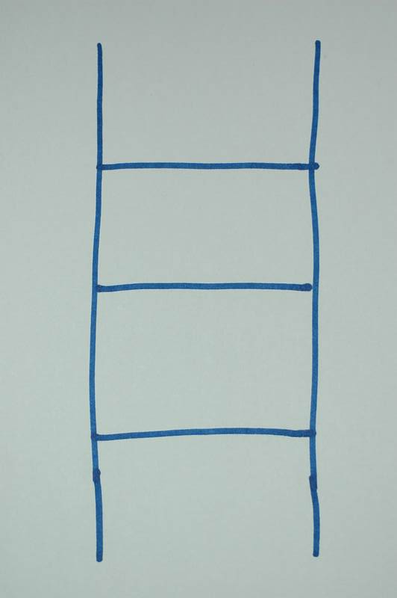
VARICES, IVC (1.B.) : Anatomie
6
Système profond
Système superficiel
Anatomie veineuse : = Un système profond, un système superficiel, et des perforantes
Perforantes
Chirurgie vasculaire 30/11/2021
Notes:
Anatomie on peut pas faire plus simple

Slide 7
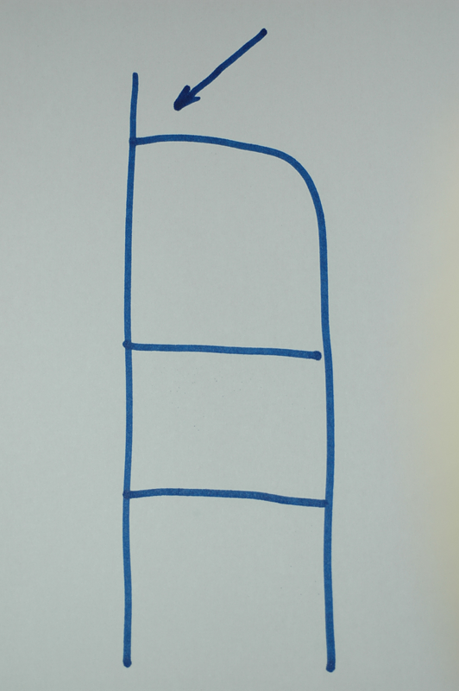
VARICES, IVC (1.B.) : Anatomie
7
Crosse de la saphène
La grande veine saphène (GVS) se jette dans la veine fémorale au pli de l’aine (crosse de la saphène)
Veine fémorale
GVS
Chirurgie vasculaire 30/11/2021
Notes:
On complique un tout petit peu

Slide 8
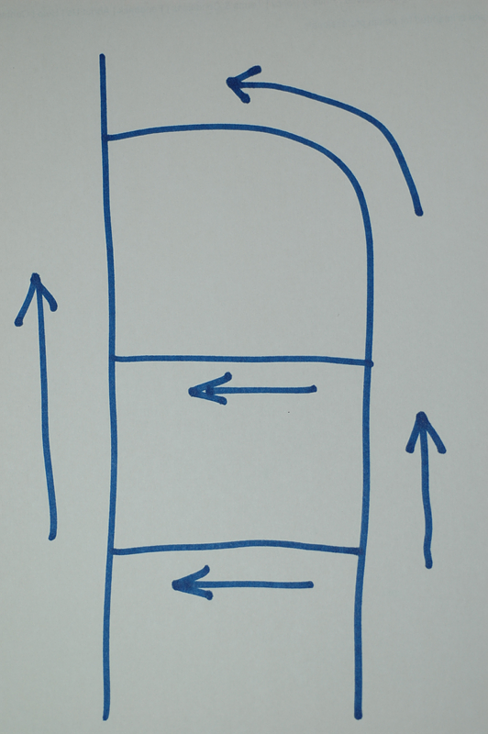
VARICES, IVC (1.B.) : Anatomie
8
Les veines sont valvulées et la circulation est à sens unique = du bas vers le haut = de la superficie vers la profondeur.
Le système profond draine 90% du sang veineux
Sens physiologique de circulation du sang
Chirurgie vasculaire 30/11/2021
Notes:
Le sang va de la peau à la profondeur et du bas vers le haut normalement

Slide 9
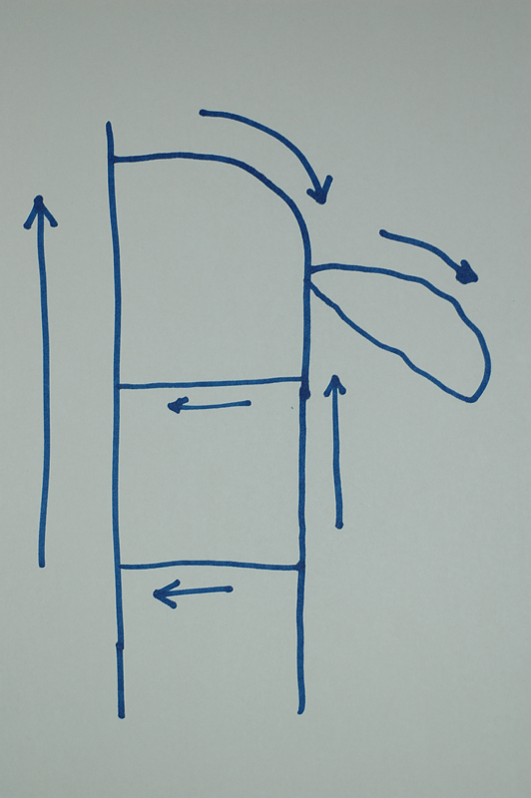
VARICES, IVC (1.B.) : Physiopathologie
9
GVS incontinente
Les Varices primitives sont souvent associées à une incontinence de la GVS
Chirurgie vasculaire 30/11/2021

Slide 10
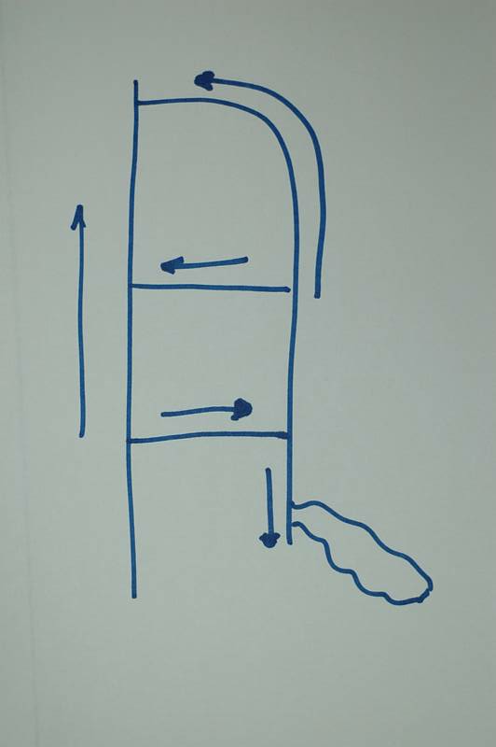
VARICES, IVC (1.B.) : Physiopathologie
10
Les Varices primitives sont parfois alimentées par une perforante incontinente
Perforante incontinente
Chirurgie vasculaire 30/11/2021
Notes:
Schéma à la carte pour traitement à la carte donc carto echo-doppler pour chaque patient pour choisir chir et ensuite la veille pour guider la chir car couché pas de varices

Slide 11
VARICES, IVC (1.C.) : Etiologies
11
Insuffisance veineuse primitive +++ = pathologie de la paroi des veines
dite « systématisée » si aux dépens des saphènes (non systématisée sinon)
Réseau profond NORMAL
Insuffisance veineuse secondaire = anomalie du réseau profond
Syndrome post-thrombotique (=post-MTEV)
Syndromes veineux compressifs
(ex : Cockett)
Chirurgie vasculaire 30/11/2021

Slide 12
VARICES, IVC (1.C.) : Etiologies
12
Le syndrome post-thrombotique :
Fait suite à une MTEV (TVP ilio-fémorale +++)
20-50% des TVP
Par destruction valvulaire ou obstacle résiduel => Signes d’Insuffisance veineuse
Appréciation de la sévérité par le score de Villalta
Chirurgie vasculaire 30/11/2021

Slide 13
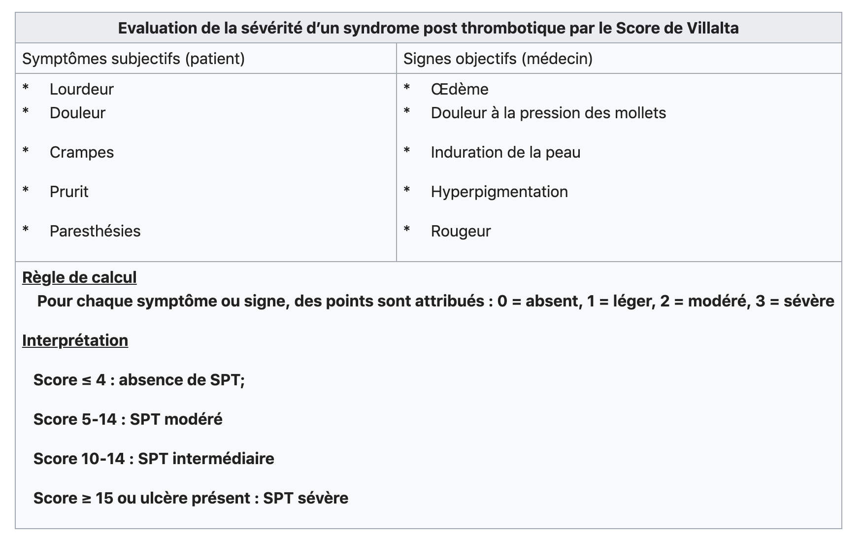
VARICES, IVC (1.C.) : Etiologies
13
www.UNESS.fr, 2021
Chirurgie vasculaire 30/11/2021
Notes:
Score donné à titre indicatif, pas à connaître

Slide 14
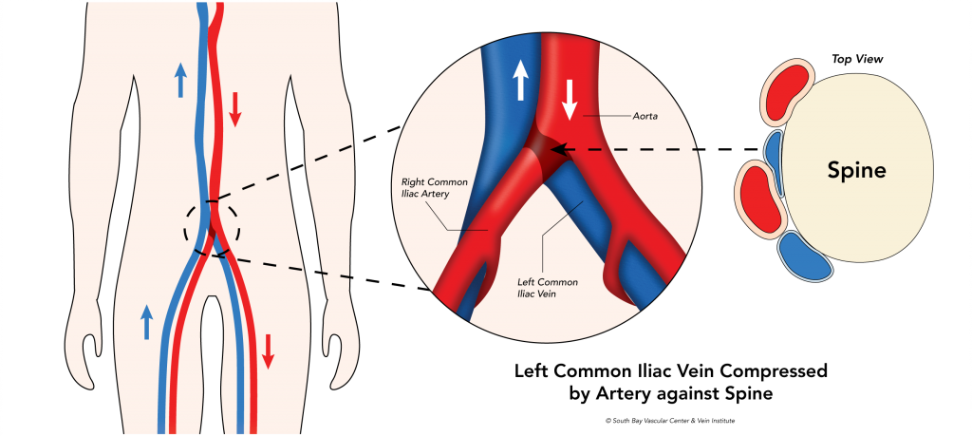
VARICES, IVC (1.C.) : Etiologies
14
Syndrome veineux compressif :
→ Un exemple : le syndrome de Cockett = compression veine iliaque G par l’artère iliaque D
© www.Southbayvascular.com, 2021
Chirurgie vasculaire 30/11/2021

Slide 15
VARICES, IVC (1.D.) : Epidémiologie
15
1/4 des adultes a des varices !
Femmes > hommes (2/3)
1% des adultes de plus de 65 ans ont un ulcère
Chirurgie vasculaire 30/11/2021
Notes:
Pb ulcère cout éco ++ société

Slide 16
VARICES, IVC (1.D.) : Epidémiologie
16
Quels sont les facteurs favorisants ?
Intrinsèques (6)
- Hérédité +++
- Âge
- Sexe féminin
- Grossesses multiples - Surpoids, obésité
- Constipation
Environnementaux (3)
- Sédentarité - Exposition à la chaleur - Orthostatisme prolongé
Chirurgie vasculaire 30/11/2021
Notes:
La femme agée obèse multipare sédendaire et constipée…

Slide 17
VARICES, IVC (2.A.) : Clinique
17
Signes fonctionnels :
Pesanteur, lourdeur des MI +++ surtout en fin de journée +++
Crampes
Trajet veineux douloureux (= phlébalgie)
AMELIORATION PAR…
> Le froid
> L’exercice physqiue
> La surélévation des MI
> La compression veineuse
AGGRAVATION PAR …
> La chaleur
> L’immobilité (debout / assis)
> Grossesse, oe-pg
Chirurgie vasculaire 30/11/2021

Slide 18
VARICES, IVC (2.A.) : Clinique
18
L’interrogatoire recherche
Les signes fonctionnels
Les Facteurs de Risque (hérédité ++, grossesse, …)
Un ATCD de MTEV (Insuff. Veineuse secondaire ?)
L’examen clinique en phlébologie :
Bilatéral et comparatif +++
En position debout +++ pour examiner les veines
En présence de facteurs de risque CV (âge, tabac, diabète, dyslipidémie, …) bien penser à rechercher une ACOMI (= recherche de pouls distaux, IPS)
Chirurgie vasculaire 30/11/2021
Notes:
Très forte hérédité, mais on ne connait pas les genes
Grossesse = aggravation maladie donc attendre pour traiter

Slide 19
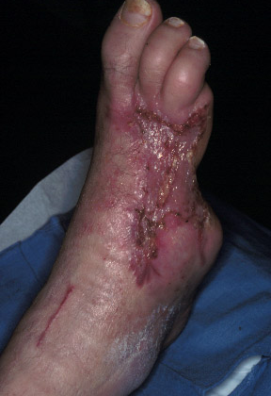
LA VEINE SAPHENE EST LE MEILLEUR MATERIEL POUR LES PONTAGES DISTAUX
19
Ex : Pontage distal sur l’artère pédieuse avec la GVS. ➔ Vérifier l’absence d’ACOMI avant de stripper une saphène !
Chirurgie vasculaire 30/11/2021

Slide 20
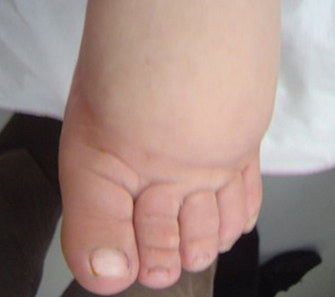
VARICES, IVC (2.A.) : Clinique
20
Signes cutanés :
Varicosités de la cheville / arche plantaire
Œdème du pied : blanc, mou, prenant le godet
© drmicheldavid.fr, 2021
Chirurgie vasculaire 30/11/2021
© phlebologue.fr, 2021

Slide 21
VARICES, IVC (2.A.) : Clinique
21
Les troubles trophiques : > ECZEMA
> DERMITE PURPURIQUE (ocre) > DERMO-HYPODERMITE DE STASE
> ATROPHIE BLANCHE DE MILIAN
> ULCERE VEINEUX +++ = stade ultime de l’insuffisance veineuse
Chirurgie vasculaire 30/11/2021

Slide 22
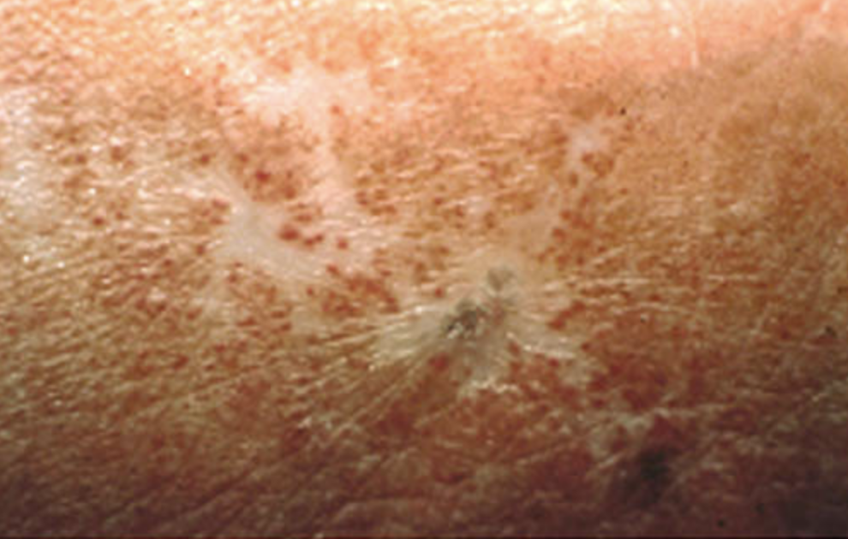
ATROPHIE BLANCHE
22
© Atlasdermatologico.com.br, 2021
© Campus.cerimes.fr, 2021
Chirurgie vasculaire 30/11/2021
Notes:
Petites zones blanches, cicatricielles, essentiellement malléolaires.
= Raréfaction des capillaires au sein d’un tissu fibreux = signe la présence d’une ischémie cutanée.

Slide 23
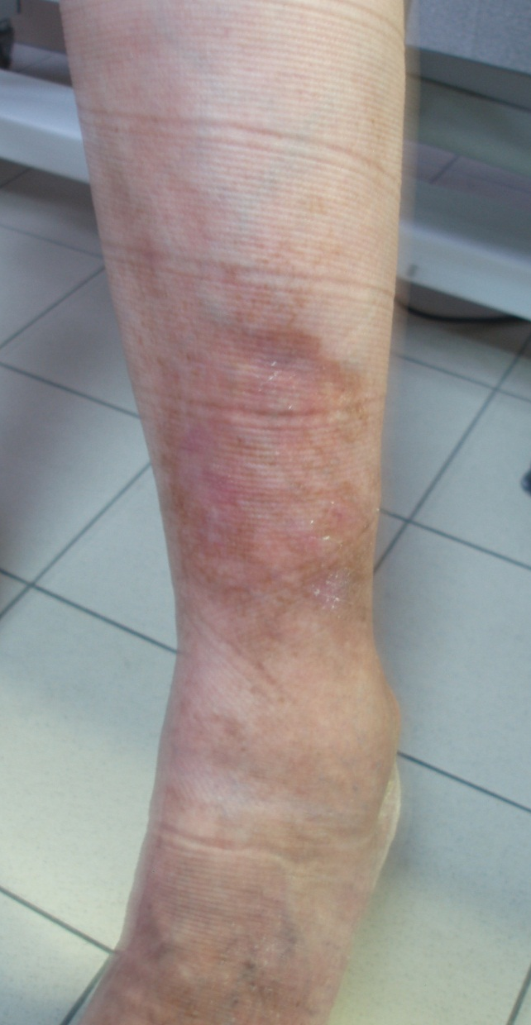
DERMITE OCRE
23
Chirurgie vasculaire 30/11/2021
Notes:
Fer ds le tissu dc couleur ocre

Slide 24
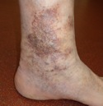
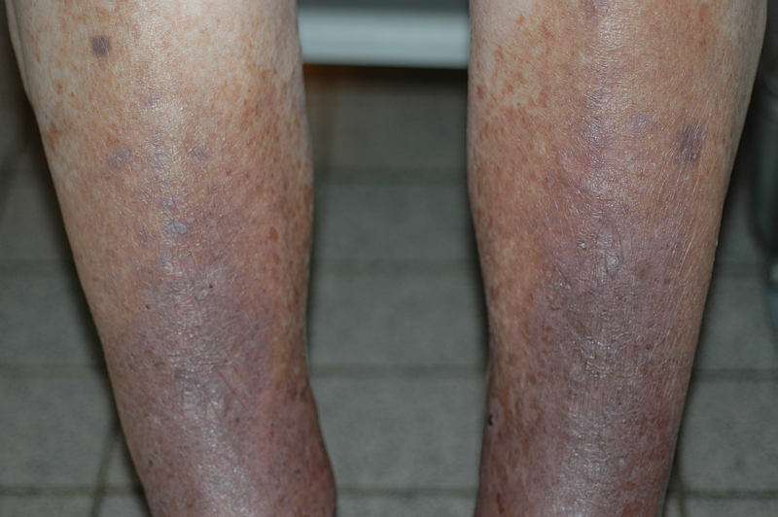
HYPODERMITE
24
Chirurgie vasculaire 30/11/2021
Notes:
Dermite et hypo dur de faire la différence, moi je ne sais pas, cheville un peu plus gênée si hypo car tissus profonds
NB : en rapport avec l’extravasation de polynucléaires… Evolue progressivement vers la fibrose en formant une « guêtre rigide » qui altère encore plus le retour veineux par ankylose de la cheville…

Slide 25
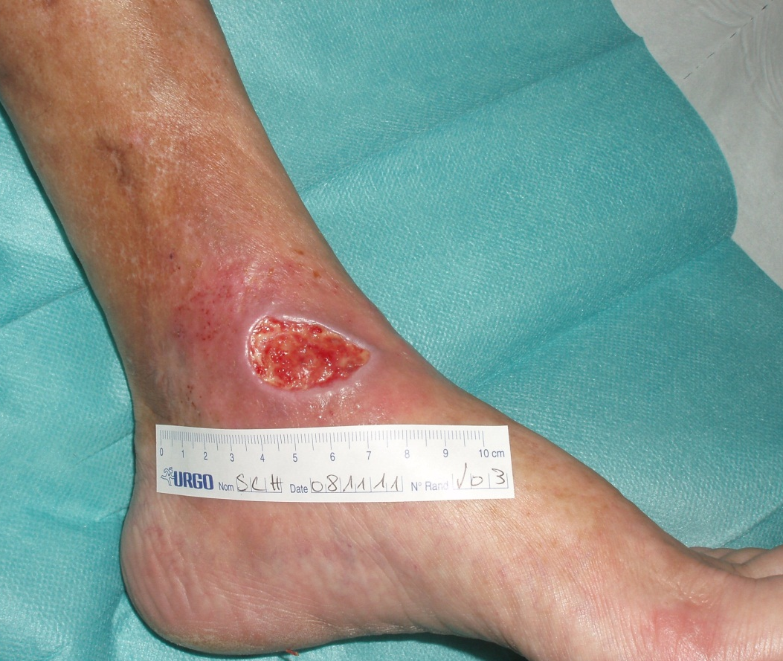
ULCERE VEINEUX
INDOLORE
SUPERFICIEL
GRANDE TAILLE
LOCALISATION (=peri-malleolaire)
RECIDIVANT
25
Chirurgie vasculaire 30/11/2021

Slide 26
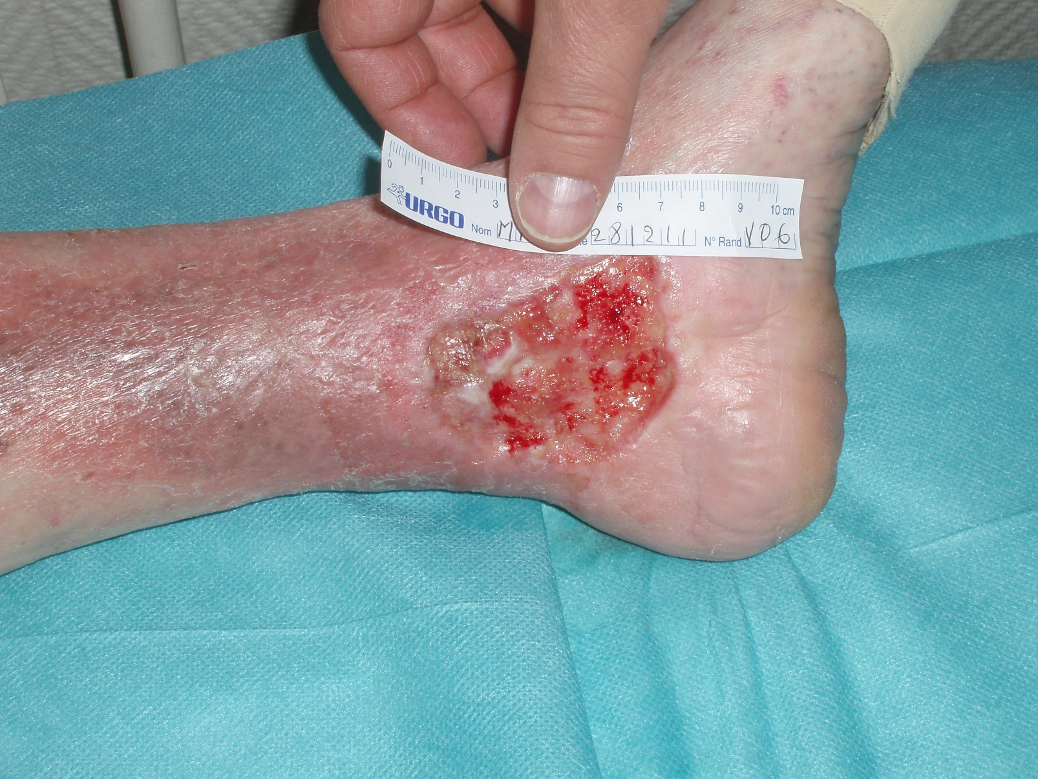
26
Chirurgie vasculaire 30/11/2021

Slide 27
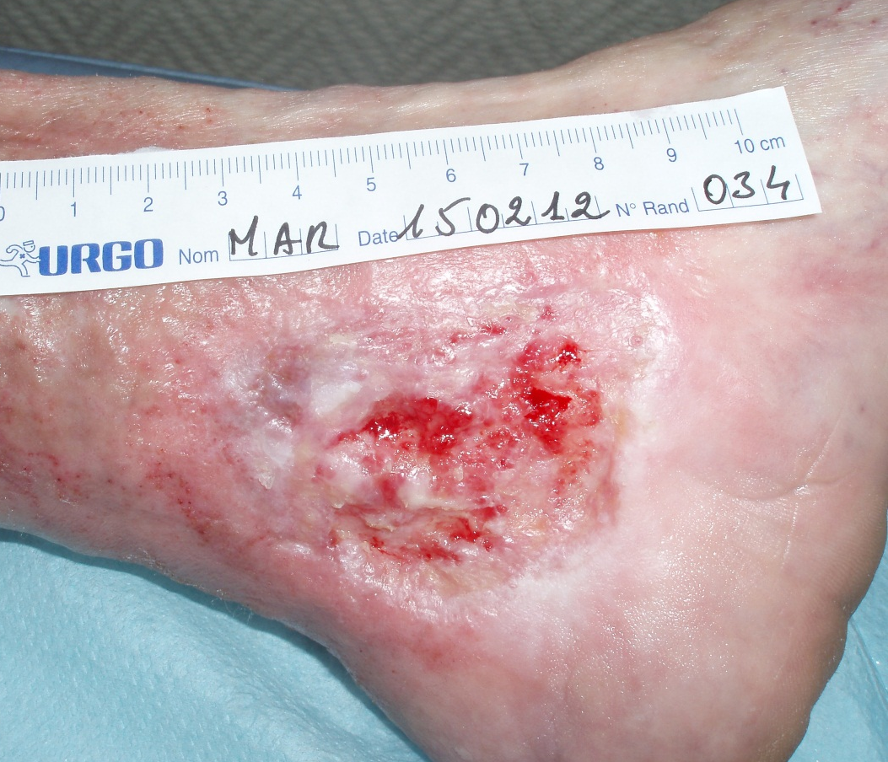
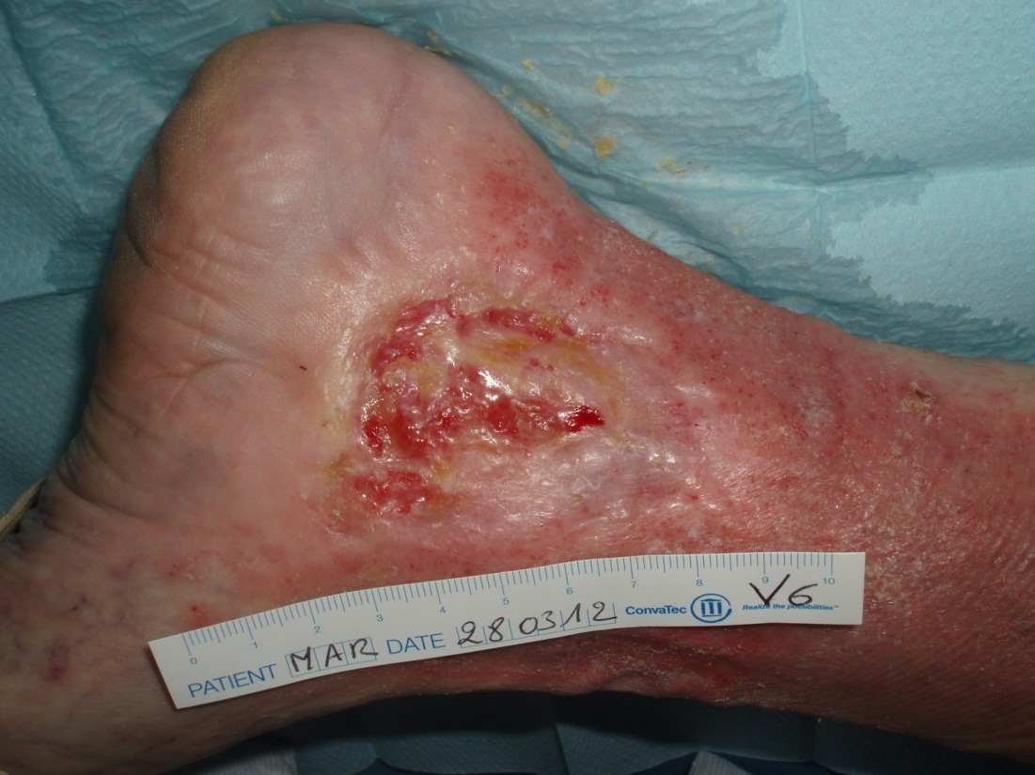
27
Chirurgie vasculaire 30/11/2021

Slide 28
VARICES, IVC (2.A.) : Clinique et examens
28
Les manœuvres cliniques
Manœuvre de Schwarz (percussion de la veine à sa partie haute. La percussion est perçue à la partie basse = incontinence des valvules)
Epreuve de Trendelenburg (drainage des varices par surélévation des MI, puis mise en place d’un garot. Gonflement rapide des veines à l’ablation du Garot en postition debout. )
En pratique, manœuvres remplacées par 1 examen : > En position debout > Confirme le diagnostic, recherche TVP associée > Permet de faire une cartographie précise
➔ ECHO DOPPLER VEINEUX +++
Chirurgie vasculaire 30/11/2021

Slide 29
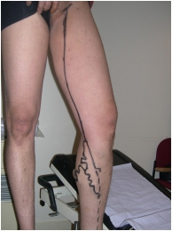
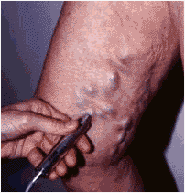
ANALYSE HEMODYNAMIQUE ECHO-DOPPLER ET ECHO-MARQUAGE
29
Chirurgie vasculaire 30/11/2021
Notes:
La veille marquage pour traiter à la carte que les segments pathos
Et voir car couché on ne voit plus rien pour les phlebec

Slide 30
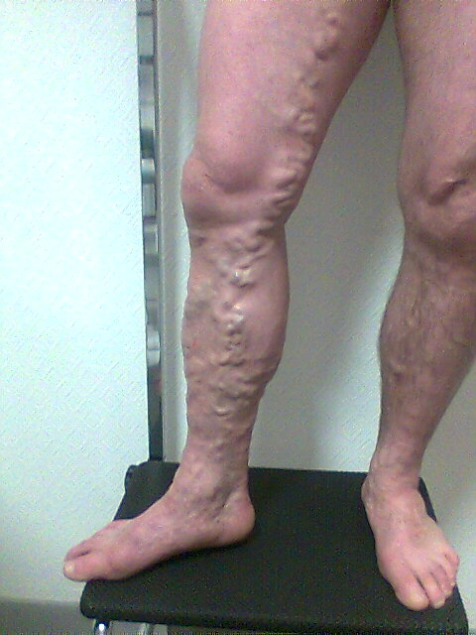
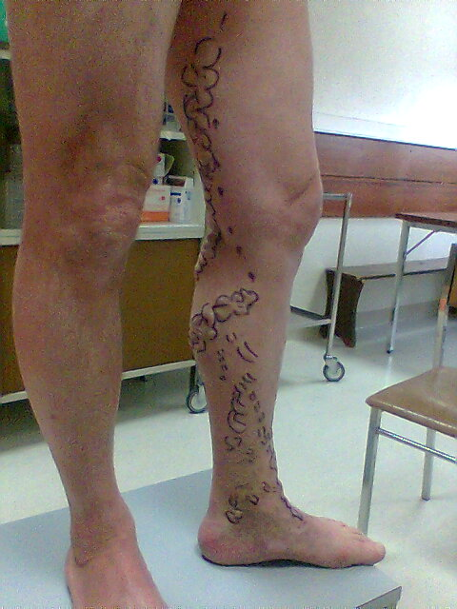
30
Chirurgie vasculaire 30/11/2021

Slide 31
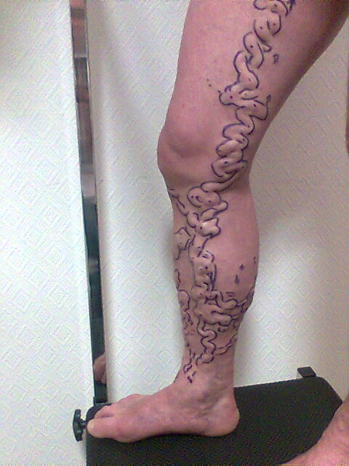
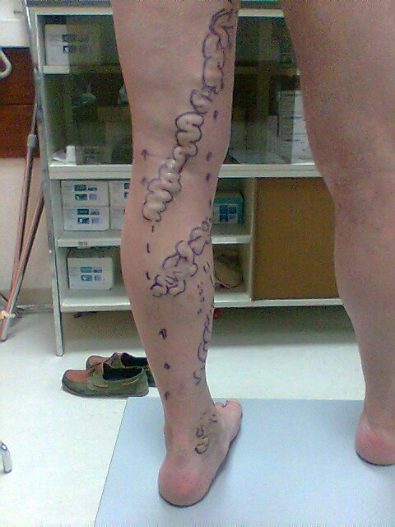
31
Incontinence GVS, PVS continente
Chirurgie vasculaire 30/11/2021

Slide 32
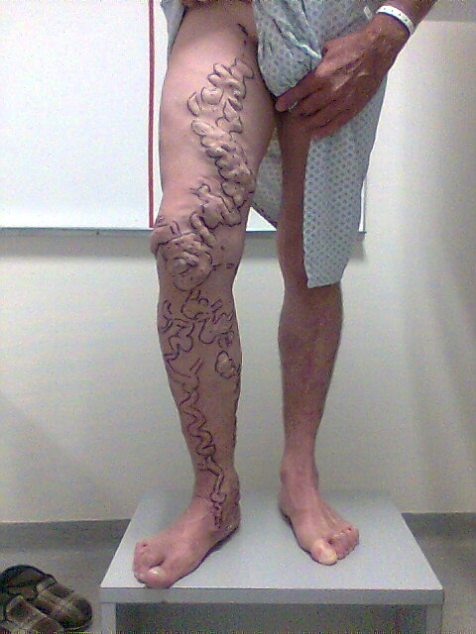
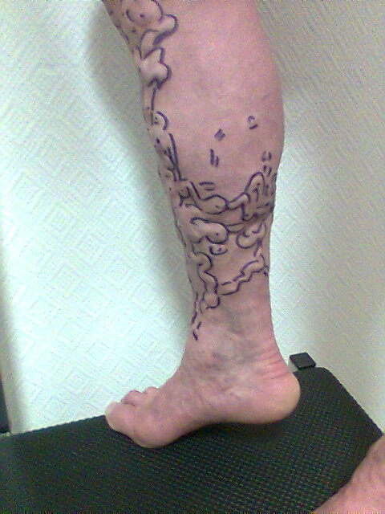
32
Chirurgie vasculaire 30/11/2021

Slide 33
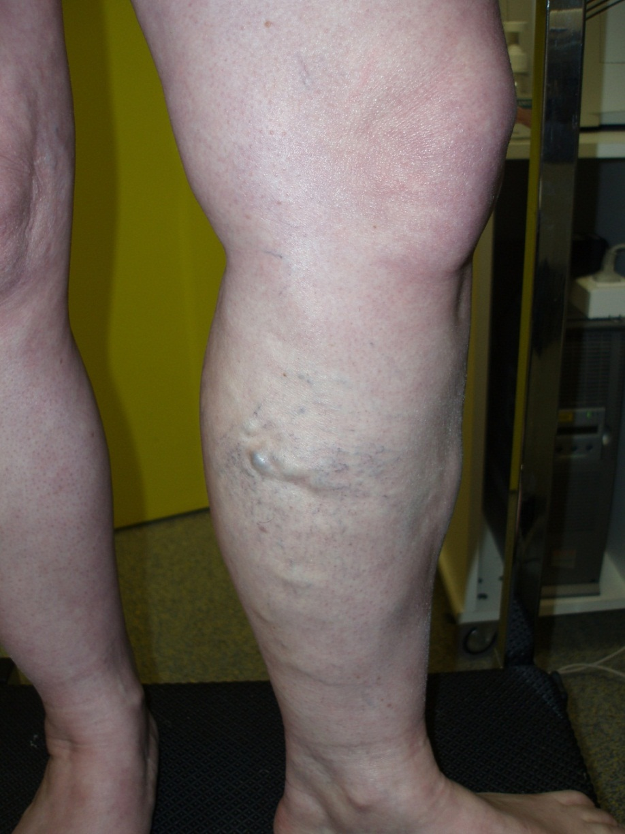
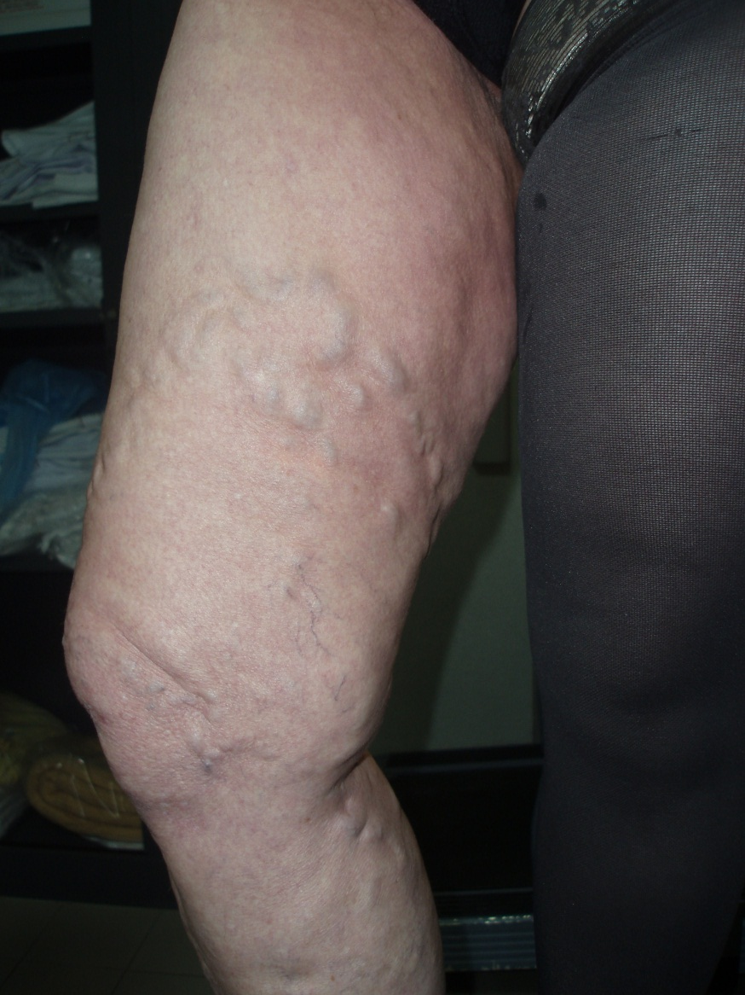
33
Chirurgie vasculaire 30/11/2021

Slide 34
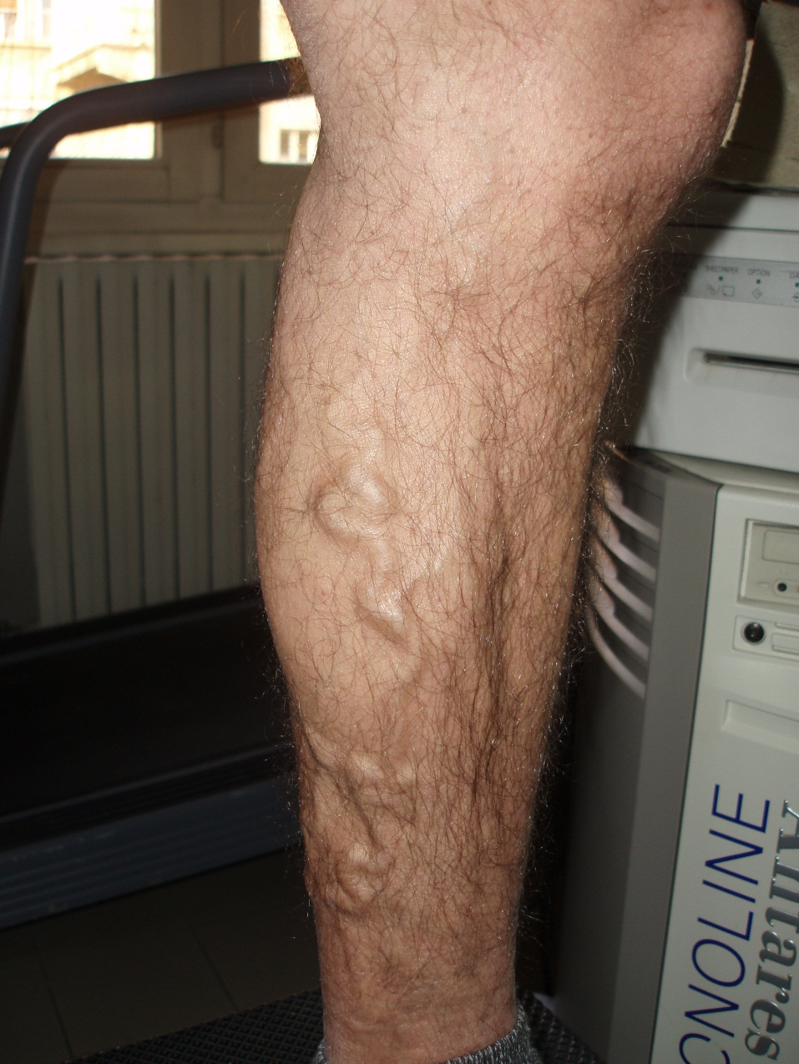
34
Chirurgie vasculaire 30/11/2021

Slide 35
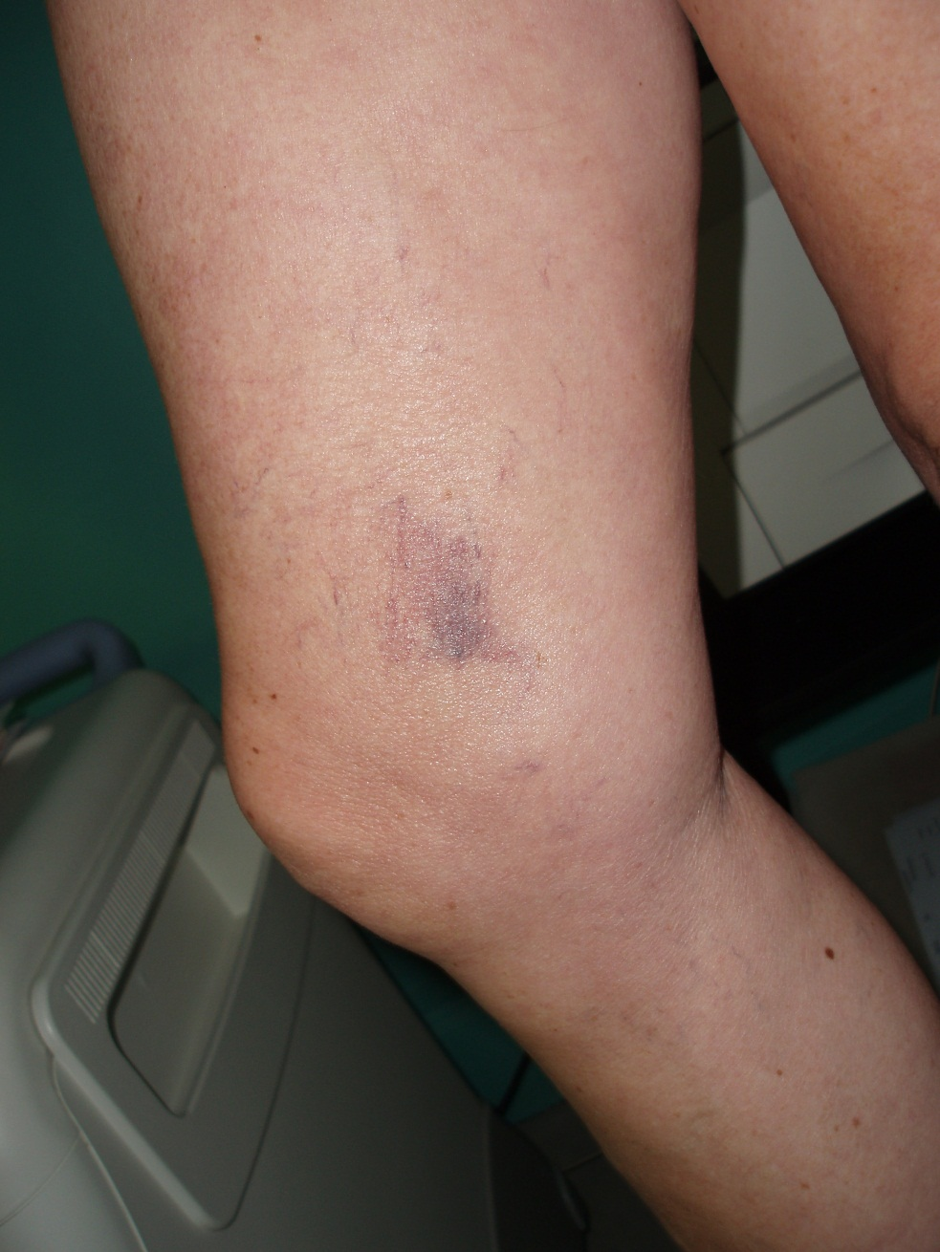
35
Chirurgie vasculaire 30/11/2021
Notes:
Télangiectasies souvent associées et ça ne disparait pas avec la chir, bien prévenir les gens

Slide 36
VARICES, IVC (2.B.) : Thérapeutique
36
3 axes du traitement des varices / IVC 1°) Hygiène de vie 2°) Compression élastique 3°) Traitement chirurgical
Traitements médicamenteux (veinotoniques) + Cure thermale : non consensuels…
Chirurgie vasculaire 30/11/2021

Slide 37
VARICES, IVC (2.B.) : Thérapeutique
37
Règles hygiéno-diététiques : = visent à favoriser le retour veineux
Surélévation des jambes du lit
Marche régulière
Ne pas croiser les jambes en position assise
Eviter l’immobilité prolongée (debout, assis)
Eviter les bains chauds
Chirurgie vasculaire 30/11/2021
Notes:
Tout le contraire des facteurs favorisants

Slide 38
VARICES, IVC (2.B.) : Thérapeutique
38
Contention = Compression élastique
Dès le matin au réveil
Classe II minimum
Contre-indications
Ischémie critique des MI (IPS < 0.7 ou TcPO2 < 30mmHg) => En pratique = ACOMI ou micro-angiopathie diabétique
Thrombophlébite septique
Bandes, bas, collants, …
Niveau de preuve assez faible.
Chirurgie vasculaire 30/11/2021

Slide 39
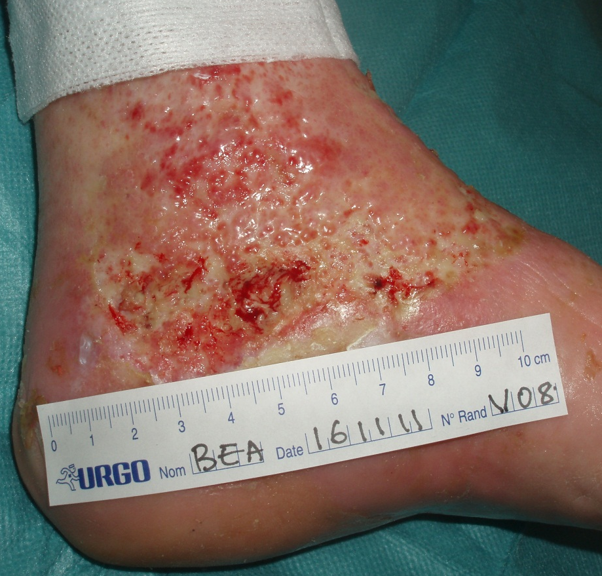
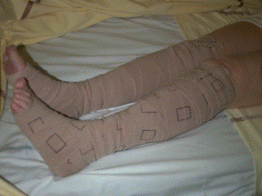
CONTENTION
39
* Cas particulier : SI ULCERE : bande plus simple d’application
Chirurgie vasculaire 30/11/2021
Notes:
Rectangle devient carré pour mettre la bonne tension

Slide 40
CONTENTION
40
Hargens AR et al, Gravitational haemodynamics and oedema prevention in the giraffe.
Nature. 1987 ;329:59-60.
Chirurgie vasculaire 30/11/2021
Notes:
Est-ce que vous savez pourquoiles girafes n’ont pas d’ulcères ? Je suis sûr que vous vous posez cette question tous les jours
Papier du NATURE la peau de la girafe est une contention !

Slide 41
VARICES, IVC (2.B.) : Thérapeutique
41
Traitement chirurgical :
Indiqué uniquement si GENE ESTHETIQUE ou GENE FONCTIONNELLE ++
Chirurgie vasculaire 30/11/2021
Notes:
Dame 80 ans en cs, vous avez une gène non ? Bon bah pas besoin de chir
Ce n’est pas une maladie
Le risque de phlébite ne disparait pas avec la chir
Ulcère apparaiot lentement on peut opérer après

Slide 42
VARICES, IVC (2.B.) : Thérapeutique
42
Méthodes de traitement :
1. Pour les varices
2. Pour la saphène
Chirurgie vasculaire 30/11/2021
Notes:
Si on traite que les varices ça revient immédiatement car cause non traitée

Slide 43
VARICES, IVC (2.B.) : Thérapeutique
43
Pour les varices :
SCLEROTHERAPIE
PHLEBECTOMIE AU CROCHET SOUS A.L
Chirurgie vasculaire 30/11/2021

Slide 44
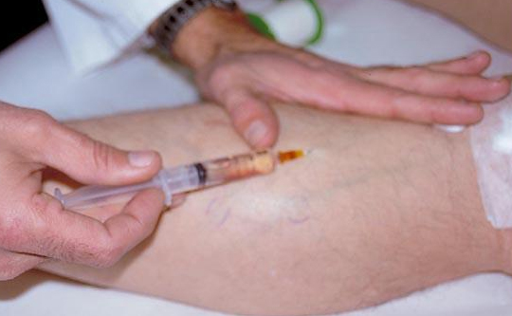
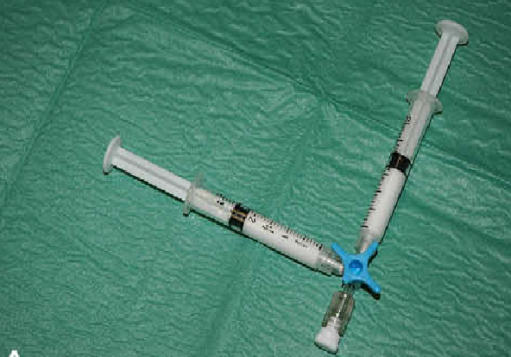
VARICES, IVC (2.B.) : Thérapeutique
44
SCLEROTHERAPIE
Chirurgie vasculaire 30/11/2021
Notes:
Idée de l’injection d’air comme james bond qd il veut tuer qq’un il injecte l’air dans la jugulaire
Vérifier que pas de FOP avant sclérothérapie

Slide 45
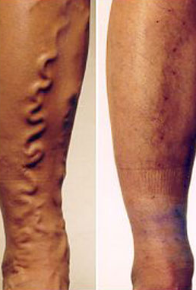
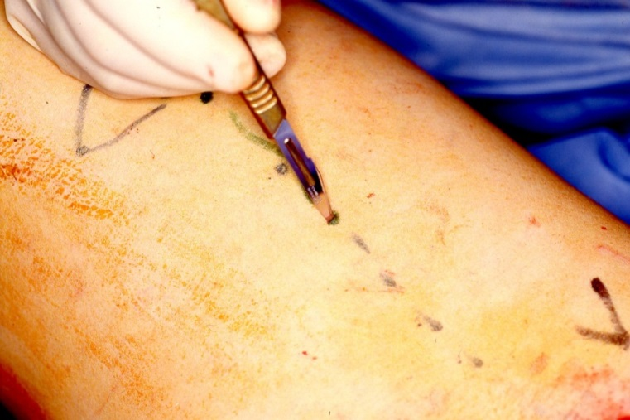
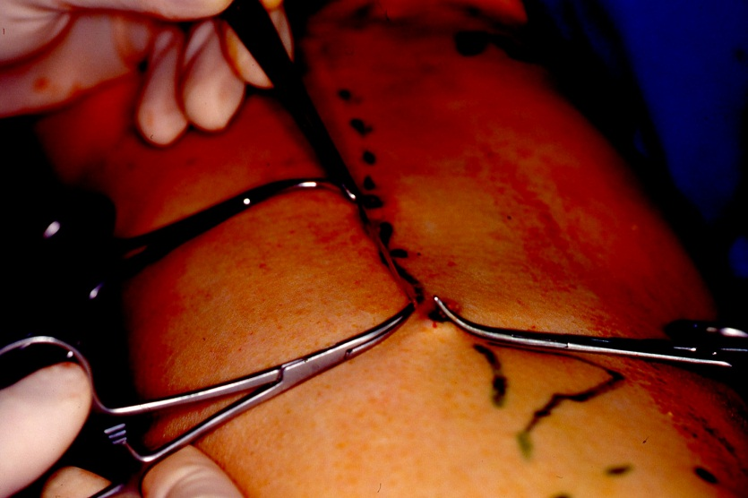
VARICES, IVC (2.B.) : Thérapeutique
45
PHLEBECTOMIE AU CROCHET SOUS AL
Chirurgie vasculaire 30/11/2021
Notes:
Marche très bien 10 ans

Slide 46
VARICES, IVC (2.B.) : Thérapeutique
46
Pour la GVS :
1. STRIPPING (chir. ouverte) 2. RADIOFREQUENCE 3. LASER 4. Sclérothérapie à la mousse
Chirurgie vasculaire 30/11/2021
Notes:
Stripping la plus ancienne
Plus de gold standard
Gene esthétique donc chir esthétique !!!

Slide 47
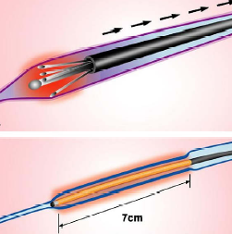
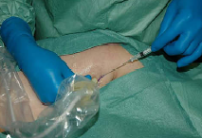
RADIOFREQUENCE
47
Chirurgie vasculaire 30/11/2021

Slide 48
VARICES, IVC (2.B.) : Thérapeutique
48
Efficacité des traitements pour la GVS :
- STRIPPING
- LASER
- RADIOFREQUENCE
Mais SCLEROTHERAPIE A LA MOUSSE
= moins efficace
Efficacité équivalente
Chirurgie vasculaire 30/11/2021
Notes:
Résultats équivalents pour les 3 prmeiers

Slide 49
INDICATIONS
49
Si pas de GENE (homme, personnes âgées), et pas de COMPLICATION (peau normale)
=> RIEN ou CONTENTION
Chirurgie vasculaire 30/11/2021
Notes:
Aucune preuve littérature

Slide 50
INDICATIONS
50
Dans les autres cas, on regarde la saphène :
→ Saphène incontinente : traitement de la saphène (Laser, RadioF, Stripping) + Traitement des Varices (Sclérose / Phlébectomie)
→ Saphène continente : Traitement des varices seul (Sclérose / Phlébectomie)
Chirurgie vasculaire 30/11/2021

Slide 51
VARICES, IVC (2.B.) : Thérapeutique
51
* Cas particulier : Femme jeune, sans enfant, avec GENE ESTHETIQUE
→ PHLEBECTOMIES ISOLEES
→ Tt DE LA SAPHENE APRES LES GROSSESSES (risque de récidive +++)
Chirurgie vasculaire 30/11/2021
Notes:
Pas d’étude mais notre avis c’est ça, phlébectomie tranquille 10 ans et après on traite la saphène

Slide 52
VARICES, IVC (2.B.) : Thérapeutique
52
* Cas particulier : Ulcère Veineux
“ La réalisation précoce d’une radiofréquence permet une cicatrisation plus rapide, et moins de récidive d’ulcère qu’un traitement différé.”
Chirurgie vasculaire 30/11/2021
Notes:
Pour le cas particulier de l’ulcère en cours
Randomisé radiofréquence versus contention donc RF à faire si ulcère

Slide 53
VARICES, IVC (3.) : Complications
53
Complications aiguës des Varices : 1. Thrombose veineuse superficielle. = banale, mais doppler systématique pour rechercher une TVS extensive à la veine fémorale (rare, = équivalent de TVP) 2. Hémorragie / Rupture de Varice = peu risquée même si parfois impressionnante… → Traitement = surélévation + compression
Chirurgie vasculaire 30/11/2021
Notes:
Souvent que HBPM maintenant
Crossectomie suvetage possible et simple

Slide 54
VARICES, IVC (3.) : Complications
54
Complications chroniques des Varices → Complications cutanées causées par la stase veineuse. (voir Clinique) → Stade ultime = Ulcère veineux
Chirurgie vasculaire 30/11/2021

Slide 55
POINTS IMPORTANTS
55
Point 1 : différencier varices primitives et secondaires
Point 2 : avant de « sacrifier » la grande veine saphène, vérifier l’absence d’artériopathie qui pourrait nécessiter ultérieurement un pontage distal.
Chirurgie vasculaire 30/11/2021

Slide 56
49
POINTS IMPORTANTS
Primitive ou secondaire ?
Bilan par écho doppler veine superficielle / profonde / perforante
Complications :
Rupture
Thrombose
Cutanée (eczéma, dermite, hypodermite)
Ulcère par incompétence GVS :
contention pour guérir l’ulcère
chirurgie pour éviter la récidive.
Mesure de l’IPS et étude facteur de risque :
GVS ( = matériel de pontage =>ne pas le supprimer sans réfléchir)
Incontinence GVS
Tt par éveinage ou endovasculaire (haute fréquence, laser)
Chirurgie vasculaire 30/11/2021

Slide 57
MOTS EN ANGLAIS
57
Word 1: varicose veins. Great saphenous vein, Small saphenous vein
Word 2: venous ulcers
Chirurgie vasculaire 30/11/2021

Slide 58
REFERENCES
58
Liste des références de l’enseignement du jour
Site Officiel du Collège des Enseignants de Médecine Vasculaire :
http://www.angioweb.fr/
Chirurgie vasculaire 30/11/2021

Slide 59
52

Slide 60
Des questions ?
53
Dr DELLA SCHIAVA Nellie
nellie.della-schiava@chu-lyon.fr
Chirurgie vasculaire
Hospices civils de Lyon
14/11/2022

